Slide 1
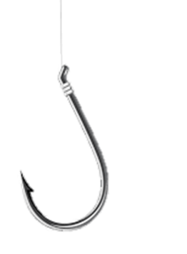
계절에 따른 포획 금지 어종 판별 프로젝트
AWS 클라우드 컴퓨팅 실무실습과정 (19.12~20.01)
김유정, 백지영, 이정은, 이진, 이현선

Slide 2
목차
개요
1-1 프로젝트 소개
1-2 팀원 소개
1-3 프로젝트 목표
1-4 개발 환경
1-5 사전 조사 및 자료 수집
프로젝트 세부 사항
2-1 데이터 전처리
2-2 모델 생성 및 학습
향후 발전 계획

Slide 3
1-1 프로젝트 소개
일반적으로 대상 어종에 섞여서 함께 어획되는 비대상 어종을 혼획(by-catch)이라 일컫는다.
미래 먹거리인 바다 자원을 지키고 지속 가능한 이용 방안을 생각해보는 관점에서 보았을 때, 불가피한 혼획을 막는 것은 수산업의 최대 과제라고 볼 수 있다.
그런데 어부들이 사진 또는 영상으로 생선을 찍어 올렸을 때 해당 생선이 혼획된 생선인 지를 분류해 주는 프로젝트를 구현하면 불가피한 혼획을 막을 수 있다는 생각에서 해당 프로젝트를 기획하게 되었다.

Slide 4

1-2 팀원 소개
이정은
이진
이현선
김유정
백지영

Slide 5

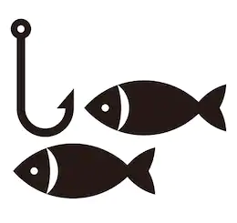
1-3 프로젝트 목표
해양수산부 기간별 금지어종을 기준으로 하여 사진을 모델에 입력하면 어느 어종인 지 분류해주는 모델을 학습하려고 하였다.

Slide 6
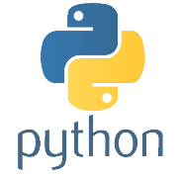


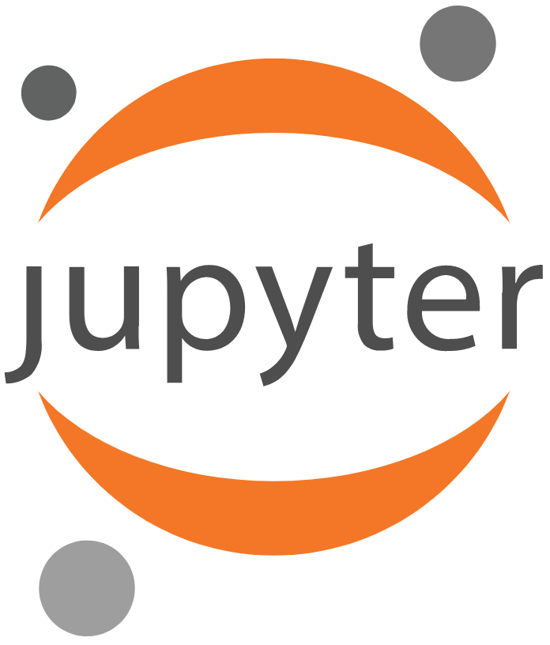


1-4 개발 환경
깃허브 https://github.com/flaallae/Sansung.git

Slide 7
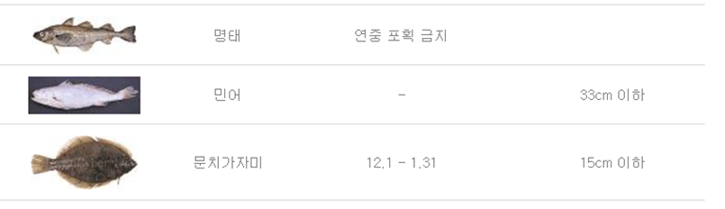
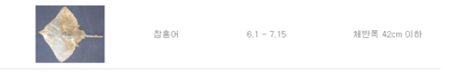
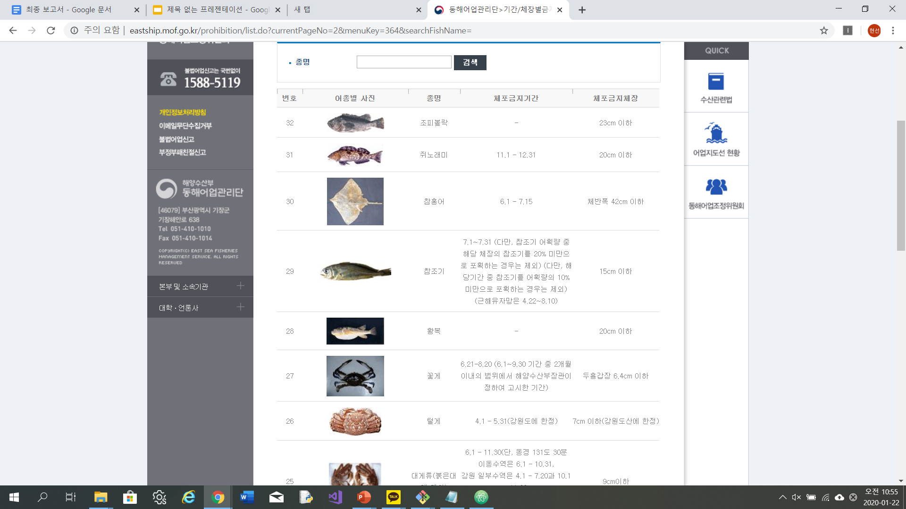
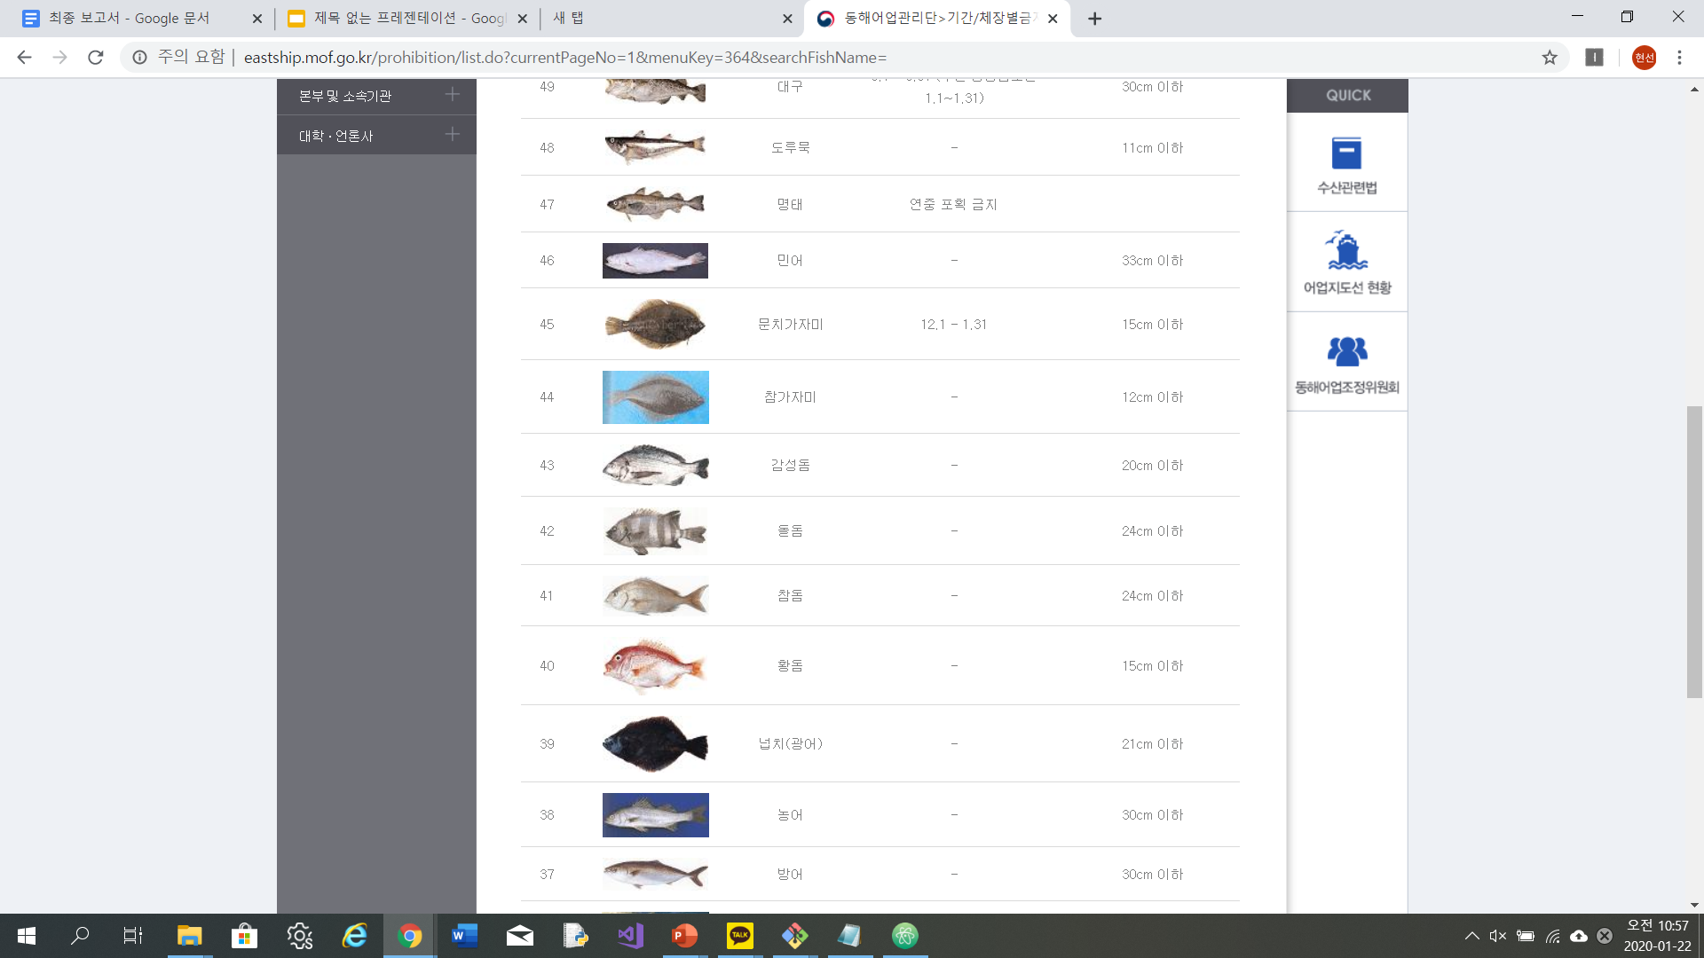
1-5 사전조사 및 자료수집

Slide 8
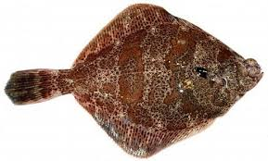
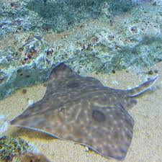
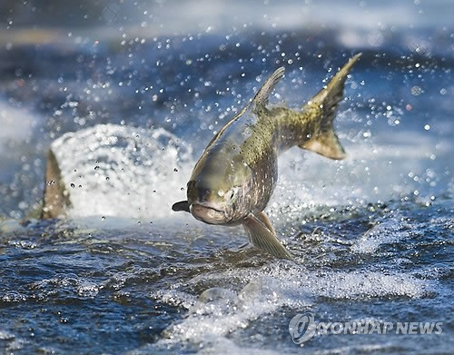
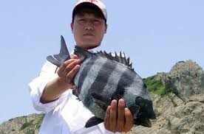
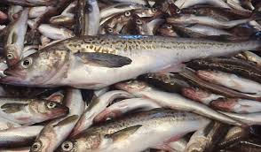
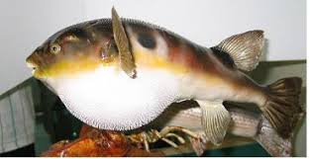
1-5 사전조사 및 자료수집

Slide 9
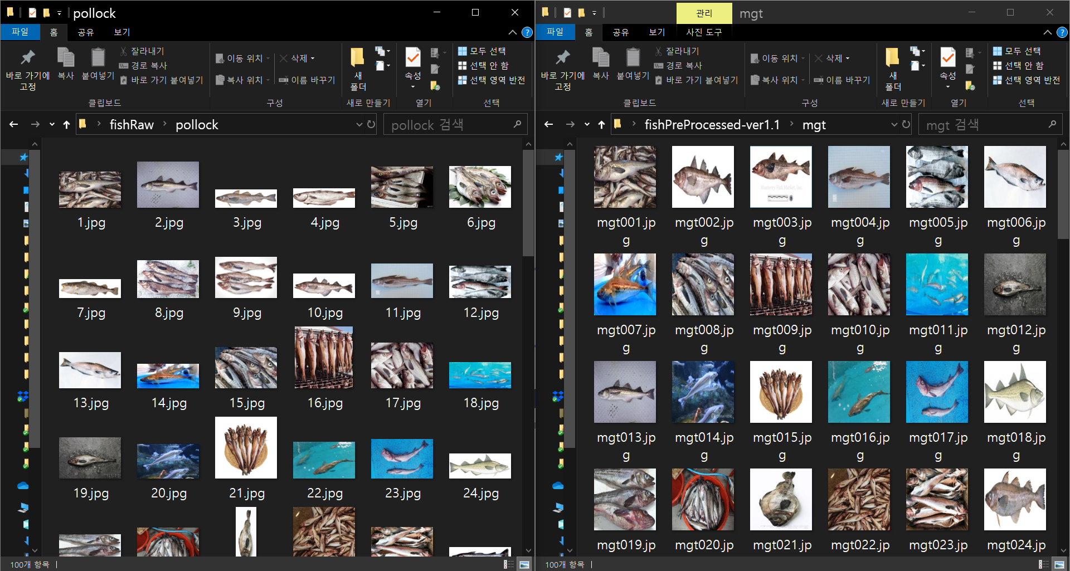

2-1 데이터 전처리
-명태, 연어, 문치가자미, 참홍어, 돌돔, 황복에 mgt, slm, mcg, chu, roc, hwb라는 코드를 부여.
이름 통일성있게 바꾸고 이미지 사이즈 조정. 사진에서 왼쪽이 원본, 오른쪽이 전처리 후.

Slide 10
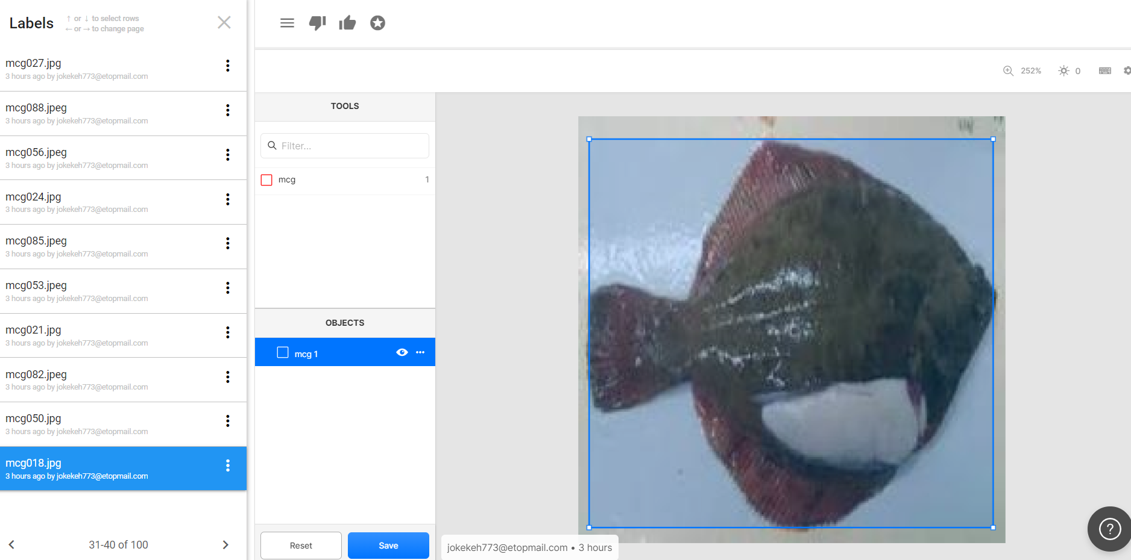
2-1 데이터 전처리

Slide 11
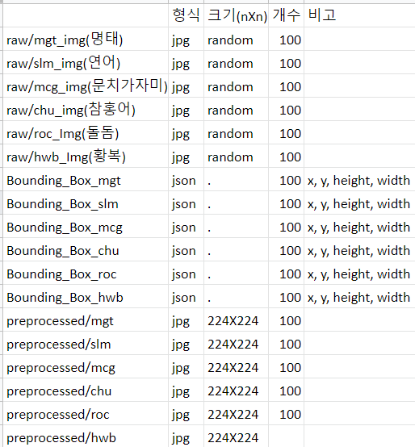
2-1 데이터 전처리

Slide 12
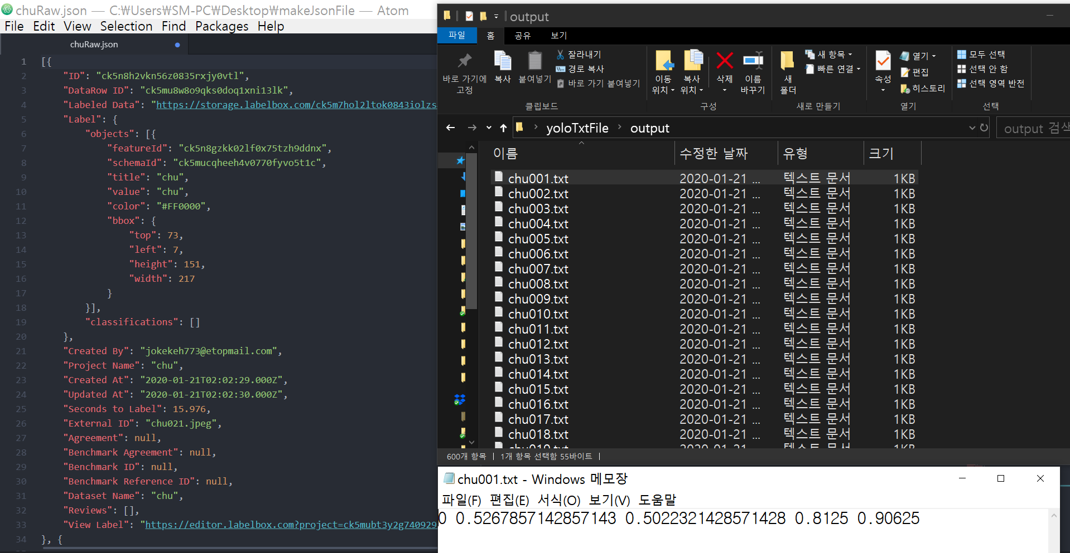
2-1 데이터 전처리 (Json)
- Labelbox에서 Export한 json 파일을 가공하여 .txt파일로 만듦.
- 내용 == 전체 이미지에 대한 bounding box의 비율

Slide 13
2-2 모델 생성 및 학습
Training
YOLO v3 -> negative mining이나 기타 다른 방법을 전혀 사용X Full Images, 및 multi-scale training, 많은 data의 augmentation, batch normalization 외의 기타 여러가지 방법들을 사용
실험 환경 -> OpenSource인 Darknet Framework에서 수행

Slide 14
2-2 모델 생성 및 학습
Workflow
yolo의 공식 오픈소스 사이트 -> 실행 과정과 예제 파일을 다운로드 받아 연습
https://eehoeskrap.tistory.com/370?category=705416 -> 우리 데이터로 훈련하기 위해 예제 코드를 custom: 하이퍼 파라미터와 경로를 조정

Slide 15
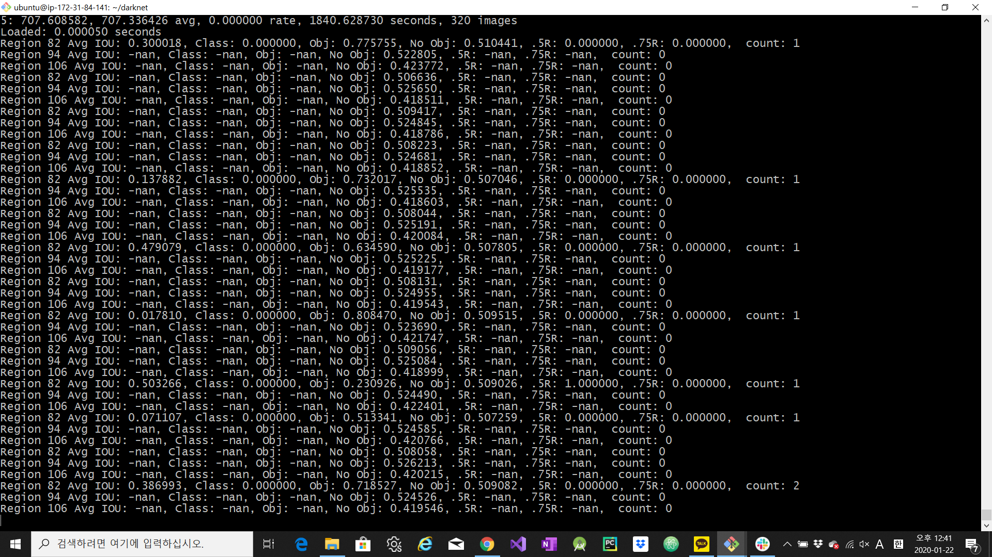
2-2 모델 생성 및 학습
Workflow

Slide 16
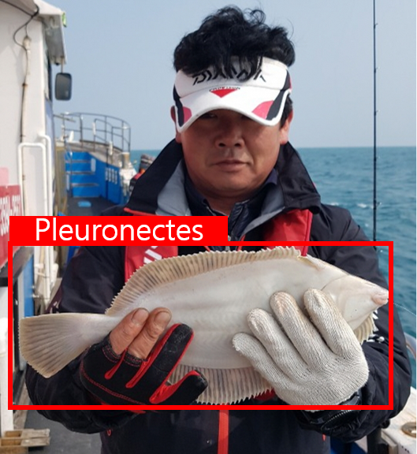
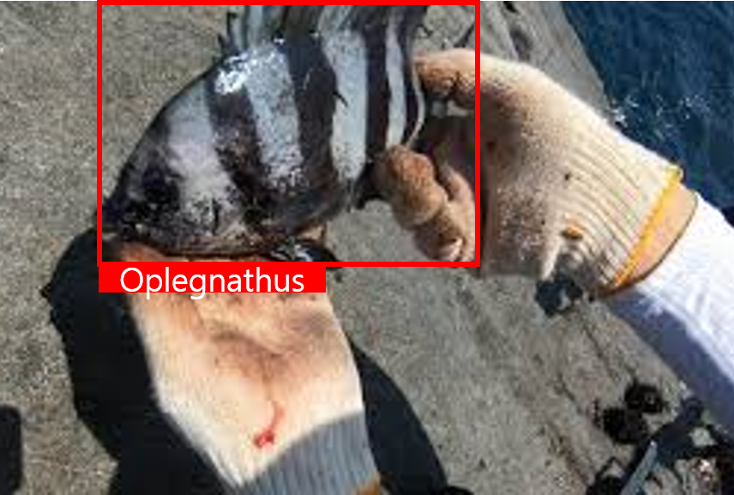
3 향후 발전 계획
Notes:
향후 발전 계획을 말씀드리겠습니다.
저희가 모델을 학습시키는 데 예상으로 3일 이상이 걸린다고 그래서 현재는 모델 학습을 잠정 중단하고 있는 상태입니다만, 향후 이 프로젝트를 발전시켜 테스트 데이터를 넣었을 때 제대로 분류하는 지를 시험해서 가중치를 수정하여 여기 사진들을 넣었을 때 해당 어종으로 분류해 주고 확률까지 알려주는 정도의 성능으로 모델을 만들 계획입니다.

Slide 17
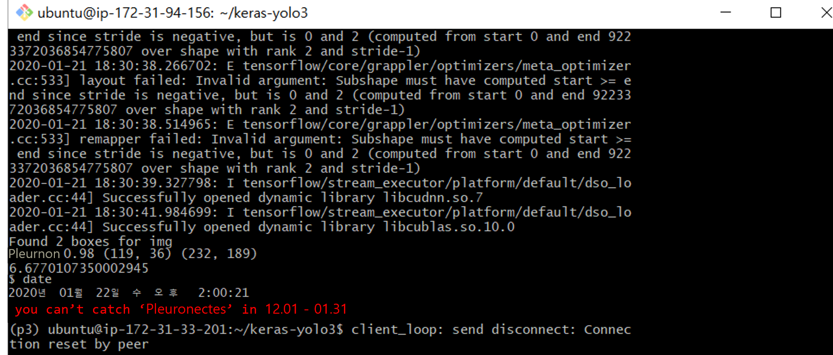
3 향후 발전 계획

Slide 18
Thank you!

